Slide 1
Pomorskie Forum OWES
30-31 stycznia 2023

Slide 2
PARTNERZY

Slide 3
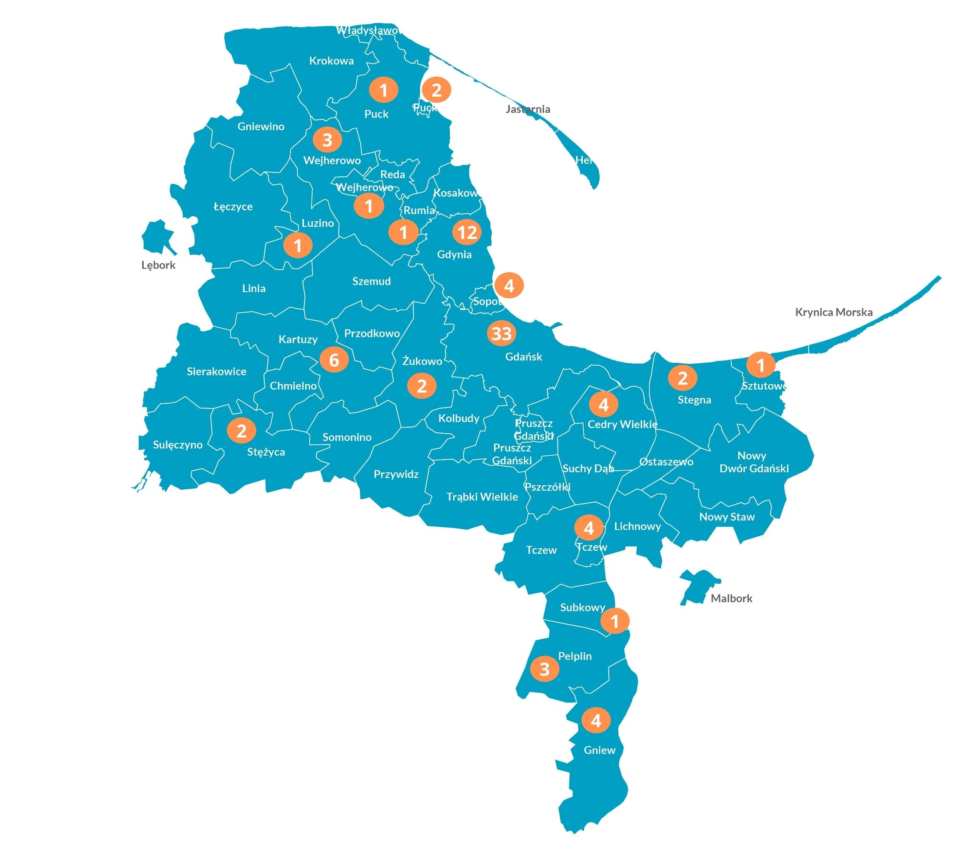
Efekty w 9 powiatach
miejsca pracy 3,4 mln zł
usługi o wartości 7 mln złotych
159 nowych miejsc pracy
mapka z podmiotami w omggs Dominik robi
pełne etaty 129 / 125
wsparcie uzyskało: 249 podmiotów i ponad 540 uczestników

Slide 4
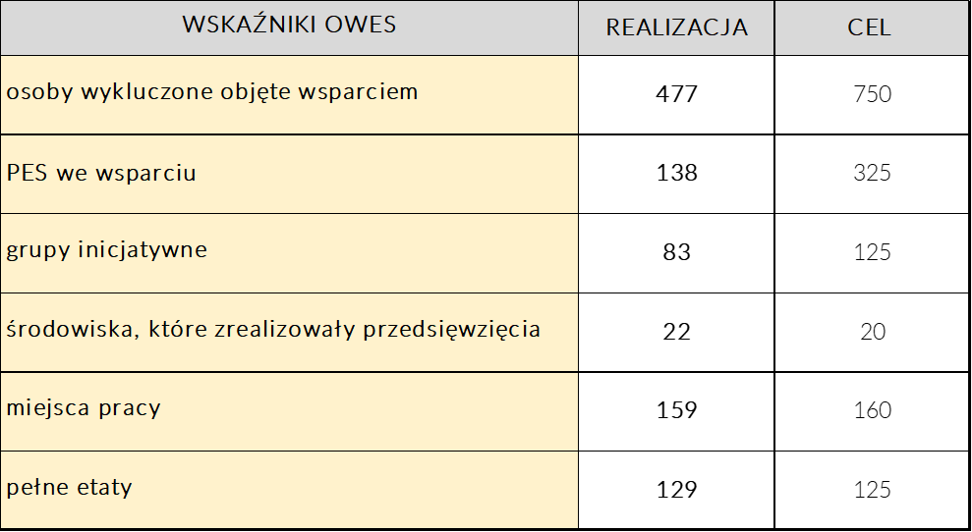
wskaźniki (stan 31 grudnia 2022)

Slide 5
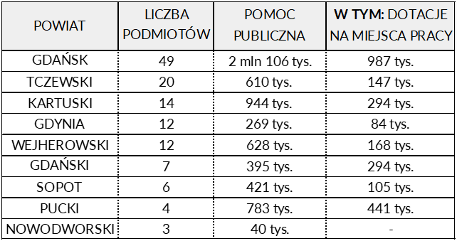
korzyści z OWES: miejsca pracy 3,4 mln
usługi o wartości 7 mln
utw. 159 miejsc pracy + pomostowe

Slide 6
prowadzone działania
rekrutacja podmiotów do projektu, poprzez: COP, Rady pożytku publicznego, spotkania z urzędami pracy, spotkania z naczelnikami odpowiedzialnymi za organizacje pozarządowe
ścieżka 6 m-cy, maksymalnie trzy usługi z oferty
Akceleracja Biznesów Społecznych
Szkolenia w zakresie projektowania w Canva, szkolenia w zakresie budowania wizerunku w sieci
Katalogi z ofertami PES z obszaru metropolitalnego, również z ofertą mikołajkowo-świąteczną.
Filmiki promujące PESy, Newslettery, posty, publikacje na FB
Udział PESów w targach branżowych
Notes:
szkolenia w notatki

Slide 7
współpraca z JST - 29 podmiotów
powiaty i gminy obszaru metropolitalnego
Akademia Samorządowca:
wizyta studyjna dla przedstawicieli sieci i samorządów tworzących sieć współpracy w Toruniu
szkolenie dla przedstawicieli sieci o tematyce ES.
Regularne spotkania zespołu Animacyjnego z przedstawicielami Sieci Współpracy
Formalne porozumienia w ramach Sieci Współpracy

Slide 8
współpraca
Metropolitalne Lokalne Forum Międzysektorowe-
Pomorskie Przedsiębiorstwa Społeczne - Konkurencyjni Partnerzy dla Twojego Biznesu” - forum zorganizowane wspólnie z UpFoundation
Mazowiecki Ośrodek Wsparcia ES - wizyta studyjna MOWES - wymiana doświadczeń, prezentacja partnerstwa oraz podmiotów ES z naszego subregionu.
Dedykowane spotkanie dla środowiska ES dot. wchodzącej w życie Ustawy o ekonomii społecznej.
Konkurs dla uczniów szkół ponadpodstawowych w zakresie przygotowania kampanii promującej ES - zorganizowany przy aktywnym udziale ROPS
Działania w ramach reintegracji społeczno -zawodowej - szkolenia w CIS dla osób bezdomnych, uczestników Centrów Integracji Społecznej.

Slide 9
działania w pandemii

Slide 10
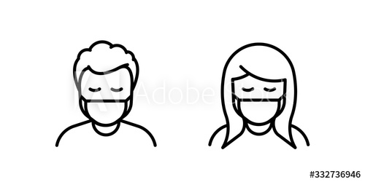
pomoc w pandemii 310 tys. na zakupy
w tym 150 tys. na ochronę miejsc pracy
22 przedsiębiorstwa społeczne
180 osób zatrudnionych ok. 70 z dotacji
Wsparcie finansowe dla PS 150 tys. zł
1000-1500 zł na osobę w PS na wydatki bieżące dot. funkcjonowania przedsiębiorstwa
Pomoc dla każdego pracownika PS, nie tylko z grup wykluczenia.
Trwałość miejsca pracy - sprawdzamy po 6 m-cach (ZUS RCA)

Slide 11
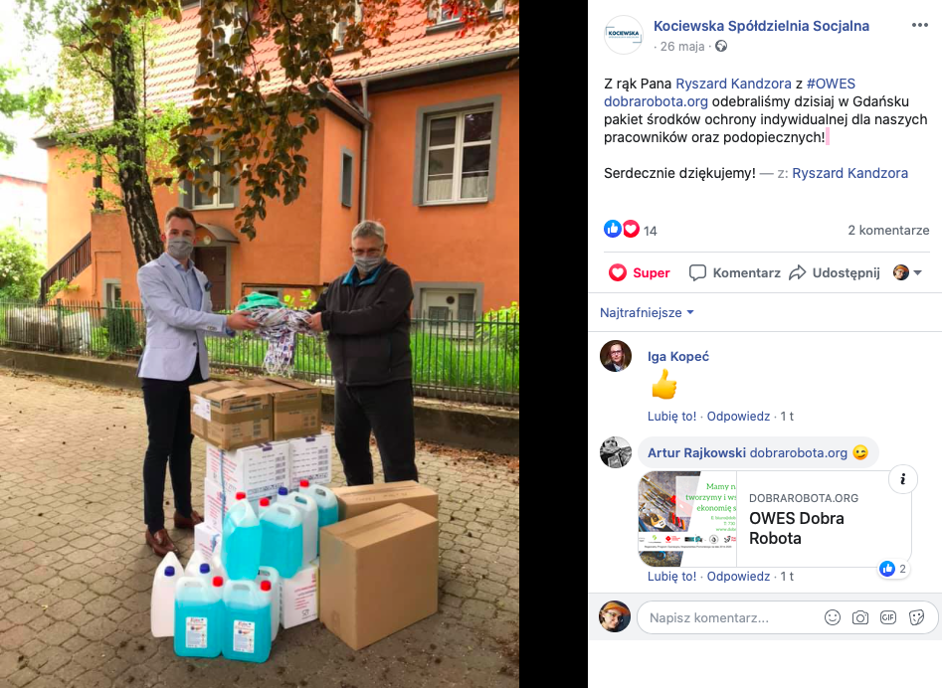
Pomoc w pandemii:
telefon kryzysowy dla imigrantów z CAG;
konsorcjum maseczkowe;
organizacja zakupów śr. ochrony od PES w samorządach
utrzymanie 150 zagrożonych m. pracy dzięki pomostówkom + (specjalny nabór)
pomoc branży gastronomicznej
kampanie zakupowe: Po Dobrolokalnie i zamawiam #bowspieram

Slide 12
Pomoc w pandemii:
zakup towarów i usług od PES i PS dla 22 podmiotów, w tym 9 PS
maseczki ochronne jednorazowe,
maseczki niemedyczne, ochronne wielorazowe,
przyłbice ochronne,
rękawiczki jednorazowe,
płyn do dezynfekcji rąk,
płyn do dezynfekcji powierzchni
usługi cateringowe, zabiegi rehabilitacyjne dla OPS, ŚDS, CIS, DPS w 15 gminach.
pomoc żywnościowa dla 19 uchodźców dzięki MOPR w Gdańsku i MOPS w Gdyni i CIS w Sopocie, OMGGS

Slide 13
Pomoc w pandemii:
wspólna platforma wsparcia:
kuchnia wielokulturowa
maseczki
usługi czasu wolnego
wypoczynek
Działania akcyjne: koszyki wielkanocne, majowe, vouchery

Slide 14
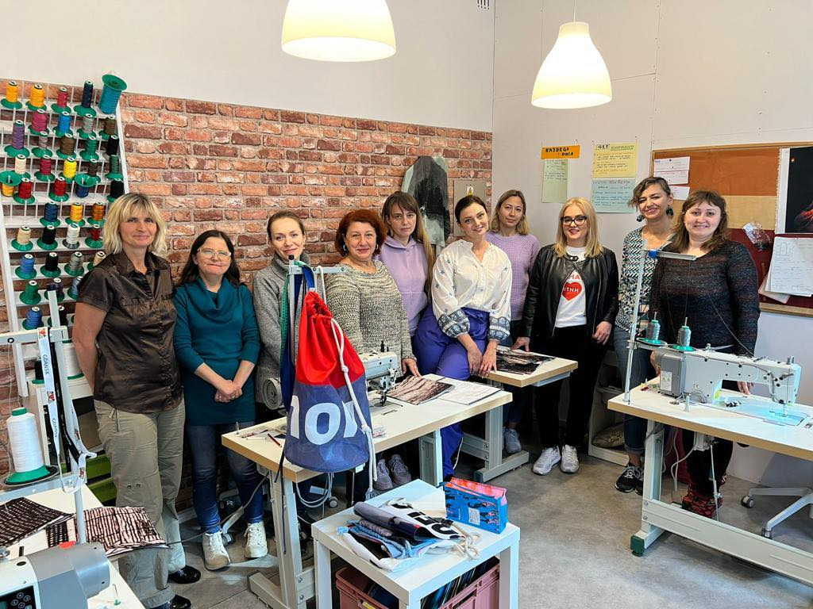
nasze PESy
Spółdzielnia Socjalna Zeroban, która jest objęta wsparciem OWES DR, znalazła się w gronie zwycięzców Grantowego Programu „Cześć Dziewczyny!”
W Spółdzielni Socjalnej Zeroban realizowany jest program „Przyszłość uszyta na miarę”. Dzięki wsparciu Kulczyk Foundation, spółdzielnia otrzymała grant w ramach inicjatywy Siostrzeństwa, którego są członkiniami.

Slide 15
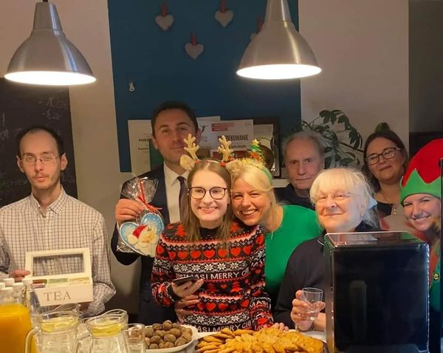
nasze PESy
Świat Wrażliwy - fundacja prowadzi kawiarnię, pensjonat (Pensjonat Wrazliwy), cateringi Aktywizuje zawodowo i społecznie młode osoby z niepełnosprawnością intelektualną oraz seniorów. Łączy pokolenia - seniorzy są Mentorami, asystentami młodych osób z NI.

Slide 16
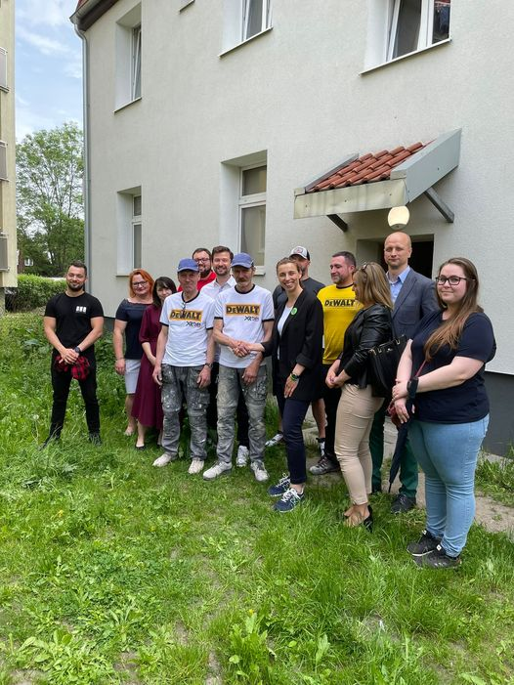
nasze PESy
Fundacja PomorzeMY - fundacja zatrudnia m.in. osoby w kryzysie bezdomności do remontów miejskich budynków potrzebnych innym mieszkańcom. Współpraca obu podmiotów zapewnia osobom zagrożonym wykluczeniem społecznym aktywizację społeczną oraz zawodową, co daje szansę na pełne usamodzielnienie.

Slide 17
nasze PESy
Fundacja w Dobrej Sprawie - fundacja propaguje ideę zaangażowanego, odpowiedzialnego, aktywnego rodzicielstwa oraz zajmuje się podnoszeniem kompetencji wychowawczych rodziców, opartych o prawidłową komunikację, bez używania przemocy. Fundacja prowadzi ośrodek MiniŚwiat, w tym miejscu odbywają się także warsztaty z programowania, tańca, majsterkowania czy zajęcia językowe. Oferta jest duża i cały czas się rozwija!

Slide 19
dziękuję

